Slide 1


Litmus (리트머스)
사용 설명서
- 교수자 -

Slide 2
Index
Litmus 소개
회원가입 / 로그인
과제 / 대회 확인 및 개설
문제 선택 및 읽기
과제 / 대회 진행
과제 / 대회 결과 확인

Slide 3
1. Litmus 소개

Slide 4
(1) Litmus 소개
새로워진 Litmus 시스템 소개
2024-2학기부터, 기능 및 디자인을 개선한 Litmus 시스템이 도입됩니다
본 매뉴얼 문서는 사용자의 빠른 적응을 돕기 위한 가이드입니다
달라진 점
관리자 페이지
관리자 페이지를 활용한 과제 및 시험 / 대회 개설 및 관리, 문제 출제 등의 기능 사용이 개선되었습니다
지원하는 프로그래밍 언어 추가
C / C++ / Python / JAVA
추후 수요에 따라 추가할 수 있습니다. 추가를 희망하시는 경우 문의 바랍니다!
과제 및 시험 진행
교과목 실습 및 프로그래밍 시험 진행에 최적화된 UI 및 기능을 제공합니다
코드 간 유사도를 검증하여, 표절 검사를 통한 제출물의 무결성 검증도 가능합니다
대회 진행
JBNUPC, 역량인증제 등 대회 진행에 최적화된 UI 및 기능을 제공합니다

Slide 5
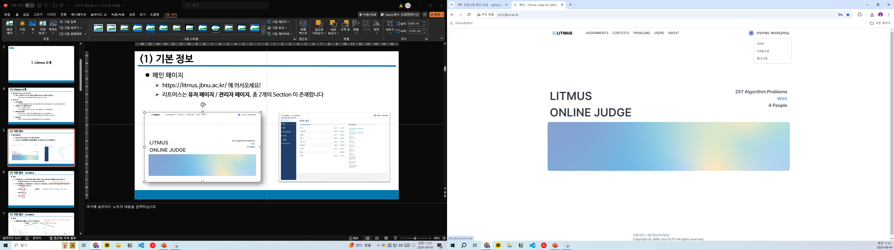
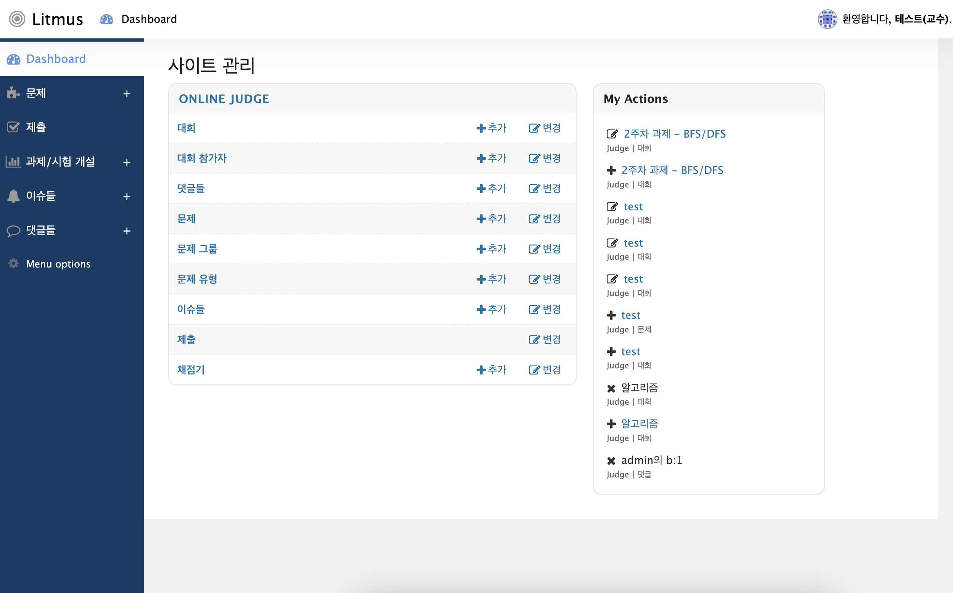

(1) 기본 정보
메인 페이지
https://litmus.jbnu.ac.kr/ 에 어서오세요!
리트머스는 유저 페이지 / 관리자 페이지, 총 2개의 Section 이 존재합니다
우측 상단 ‘관리자’ 버튼을 통해 유저 페이지 -> 관리자 페이지 이동이 가능합니다

Slide 6
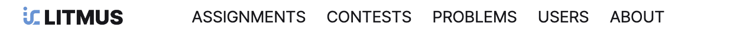
(1) 기본 정보–유저 페이지
개요
유저 페이지는 교수 계정과 학생 계정이 확인할 수 있는 탭 및 일부 버튼에서 차이가 있습니다.
학생 화면에는 PROBLEMS가 없으며, ASSIGNMENTS / CONTESTS 의 일부 기능이 제한되어 있습니다
교수 계정에서는 ASSIGNMENTS / CONTESTS / PROBLEMS / USERS / ABOUT 탭을 확인 가능합니다
ASSIGNMENTS (과제 및 시험)
교과목 실습 과제 및 시험 진행을 위한 탭입니다
과제/시험 개설 및 채점이 가능하며, 부가 기능으로 표절 검사와 더불어 결과 출력(excel 파일)도 가능합니다
CONTESTS (대회)
JBNUPC, 역량인증제 등 대회 진행을 위한 탭입니다
역할만 다를 뿐, ASSIGNMENTS와 기능은 동일합니다
PROBLEMS (문제)
DB에 저장되어 있는 모든 문제 리스트를 확인할 수 있습니다
필터를 통해, 과목/교재별 문제를 확인하여 과제 및 시험 출제에 활용할 수 있습니다
USERS (사용자)
현재 가입되어 있는 모든 사용자 정보를 확인할 수 있습니다

Slide 7
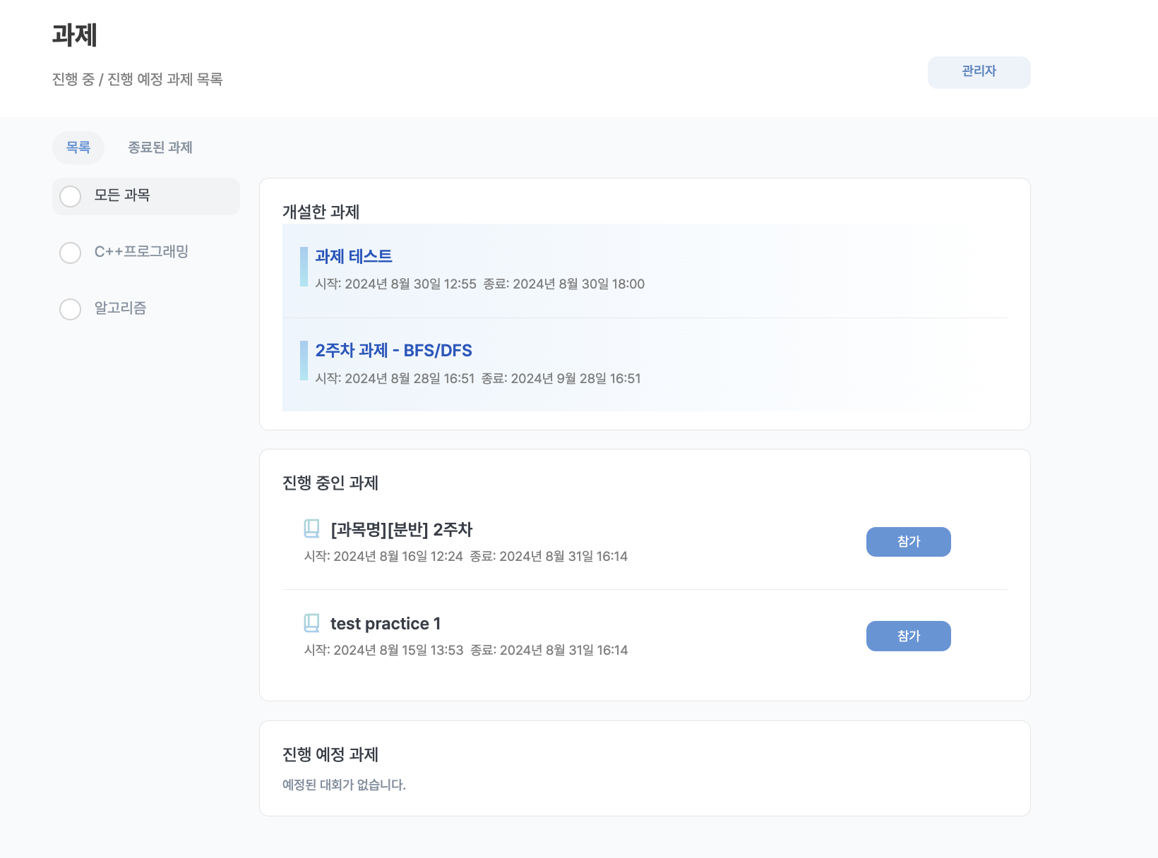
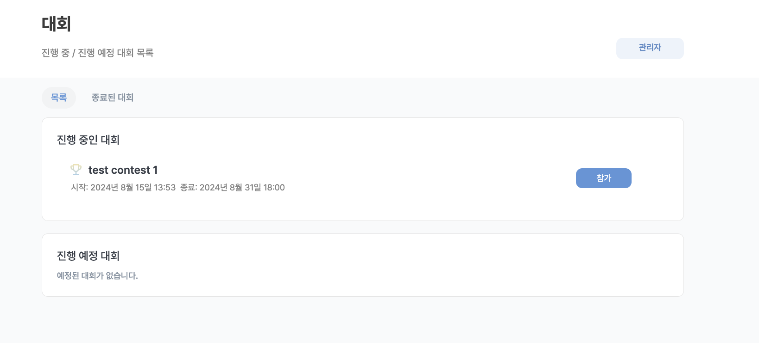




(1) 기본 정보–유저 페이지
개요
과제 및 시험(ASSIGNMENTS) / 대회(CONTESTS) 는 기능적으로 동일합니다.

Slide 8
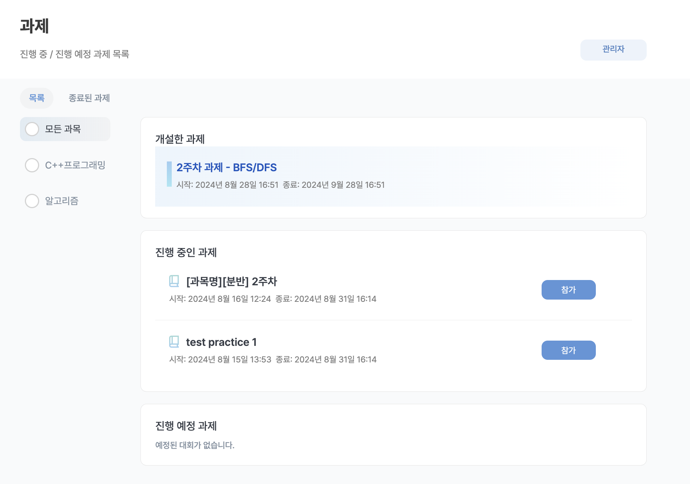
(1) 기본 정보–유저 페이지
ASSIGNMENTS (과제 및 시험)
강의에서 사용하는 과제 및 시험 목록입니다
개설한 과제 / 진행 중인 과제 / 진행 예정 과제 및 종료된 과제로 나뉘어져 있습니다
과목별로 필터링 할 수 있습니다

Slide 9
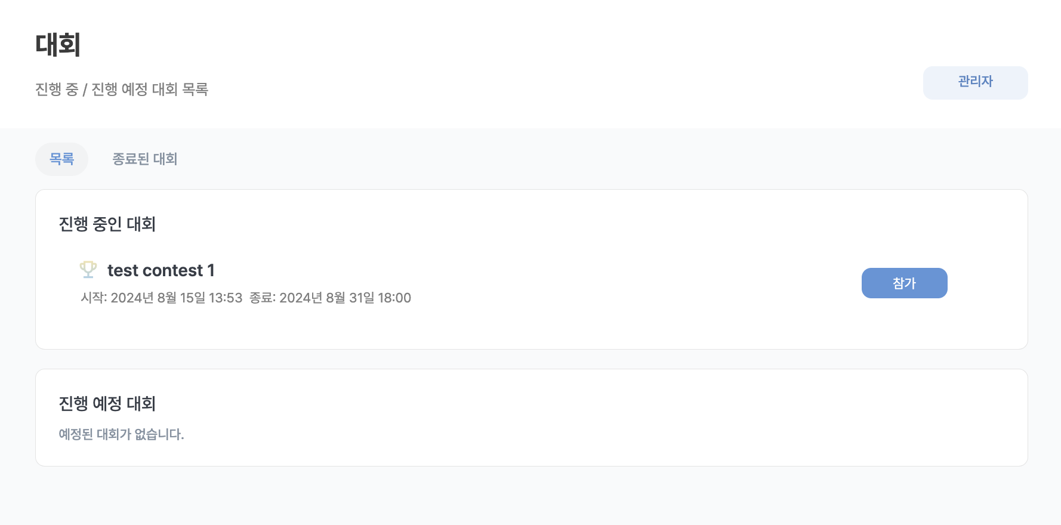
(1) 기본 정보–유저 페이지
CONTESTS (대회)
학과 및 기관에서 주최/주관하는 대회 목록입니다
주로 학과 및 기관 혹은 동아리에서 인증제 시험 및 대회를 위해 사용할 기능입니다
개설한 대회 / 진행 중인 대회 / 진행 예정 대회 및 종료된 대회로 나뉘어져 있습니다

Slide 10
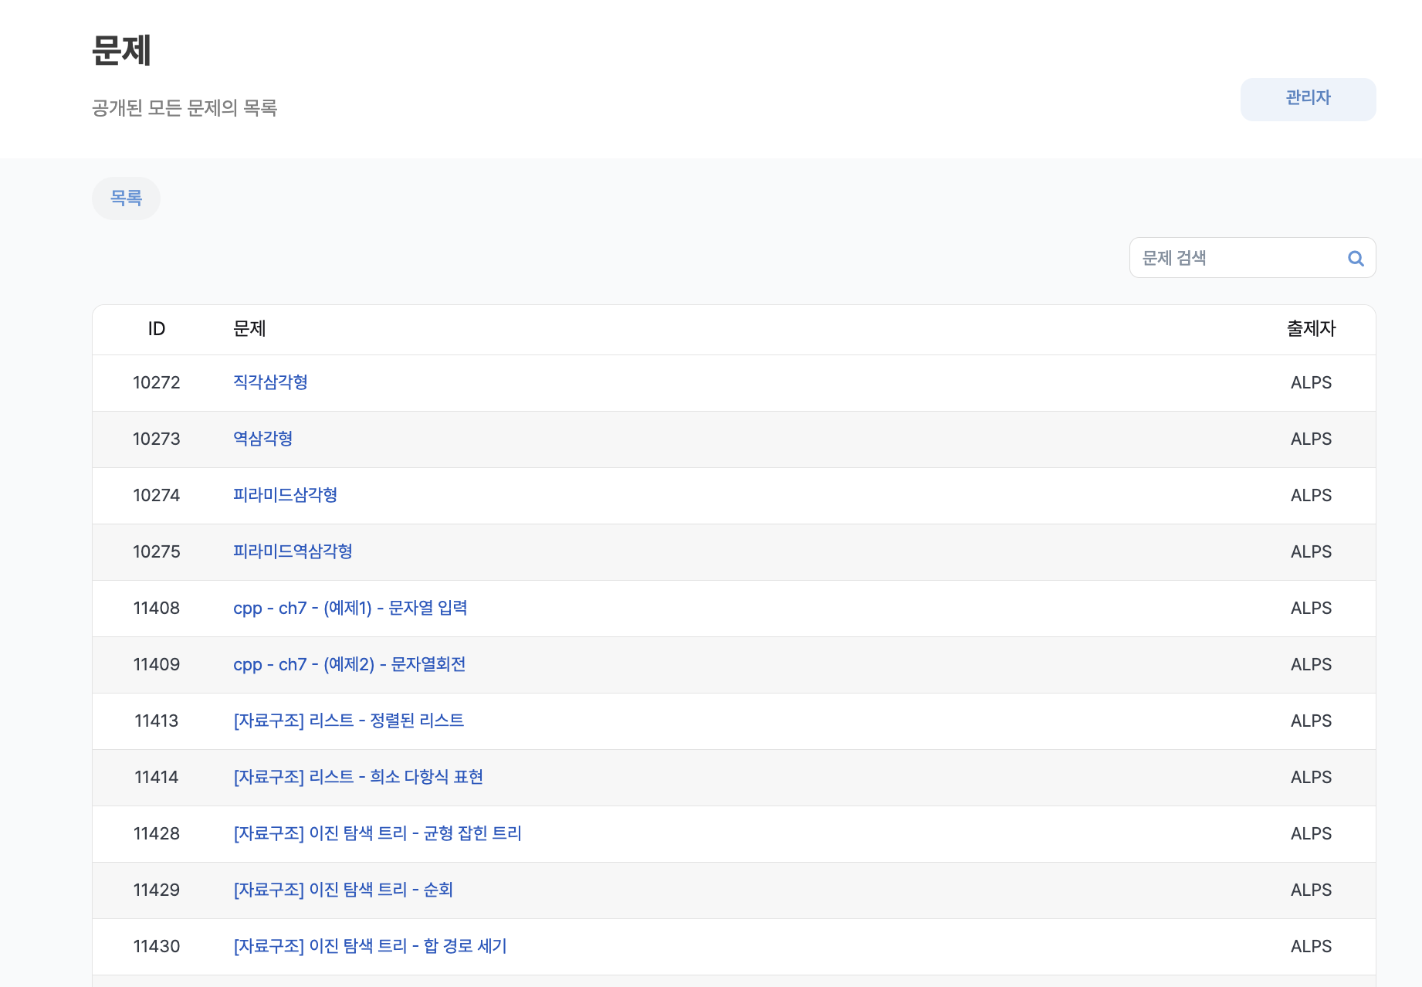


(1) 기본 정보–유저 페이지
PROBLEMS (문제)
모든 문제 목록입니다
문제의 고유한 id 혹은 문제 이름으로 검색할 수 있습니다

Slide 11
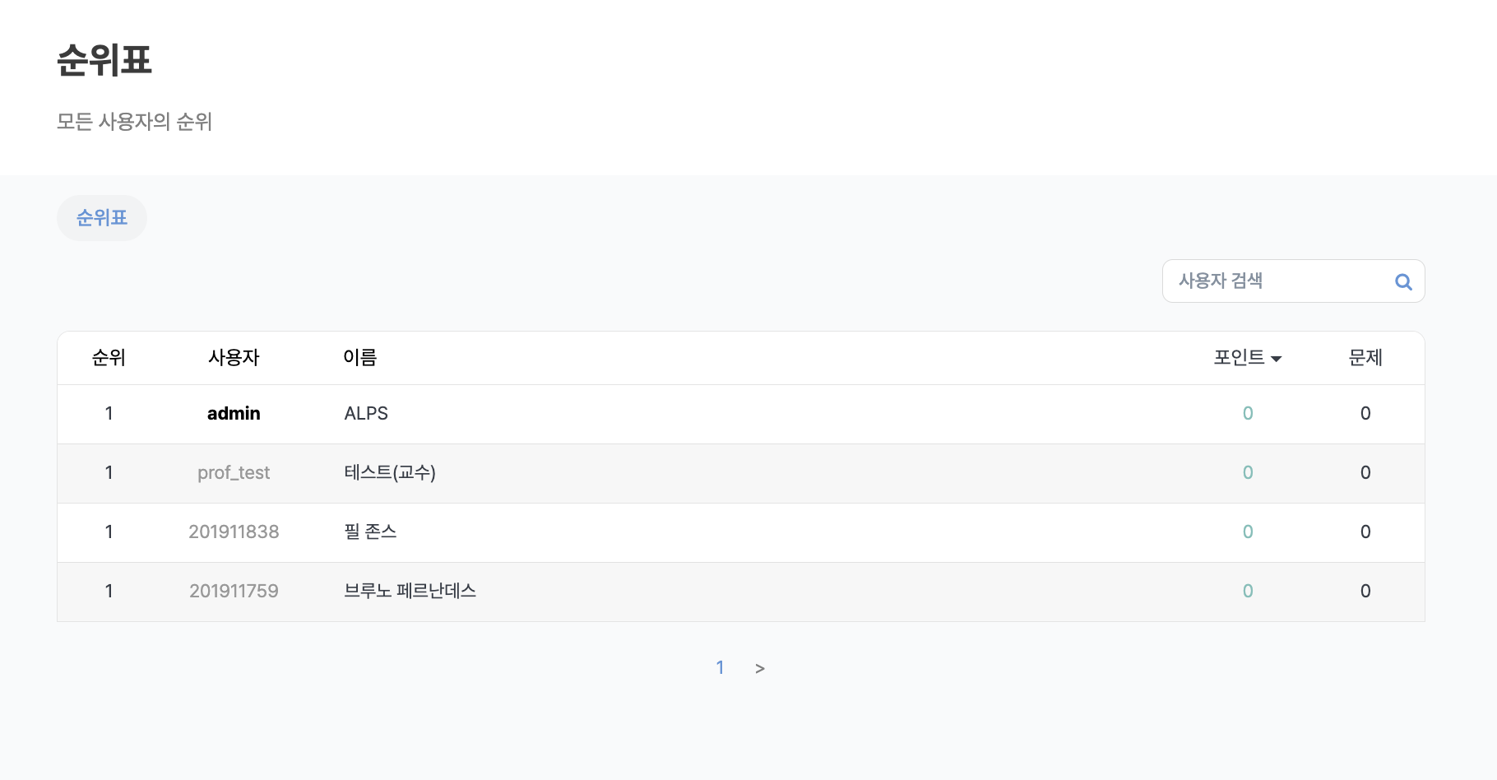
(1) 기본 정보–유저 페이지
USERS (사용자)
모든 사용자 목록입니다
사용자를 클릭하면 각 사용자의 정보 창으로 이동됩니다

Slide 12
(1) 기본 정보–관리자 페이지
개요
문제 및 실습의 생성 및 관리는 관리자 페이지에서 이루어집니다

Slide 13
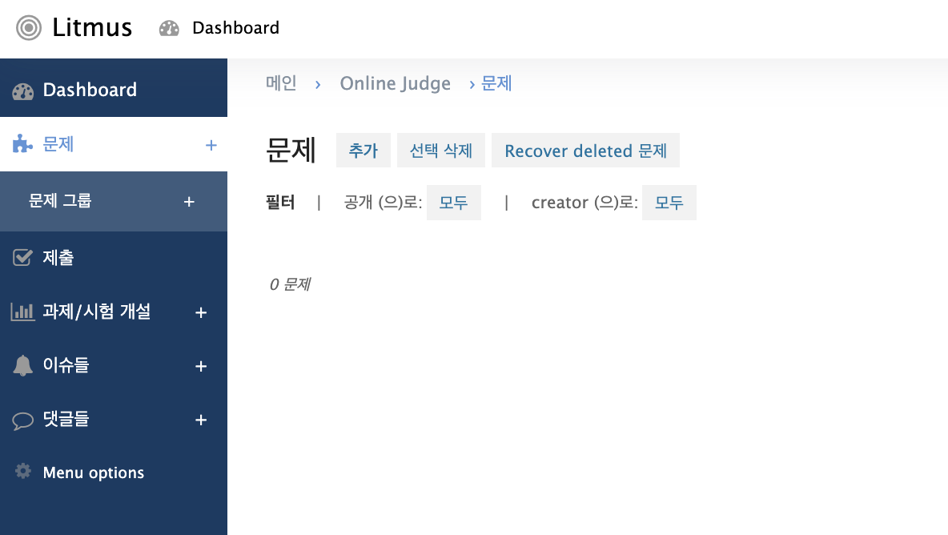
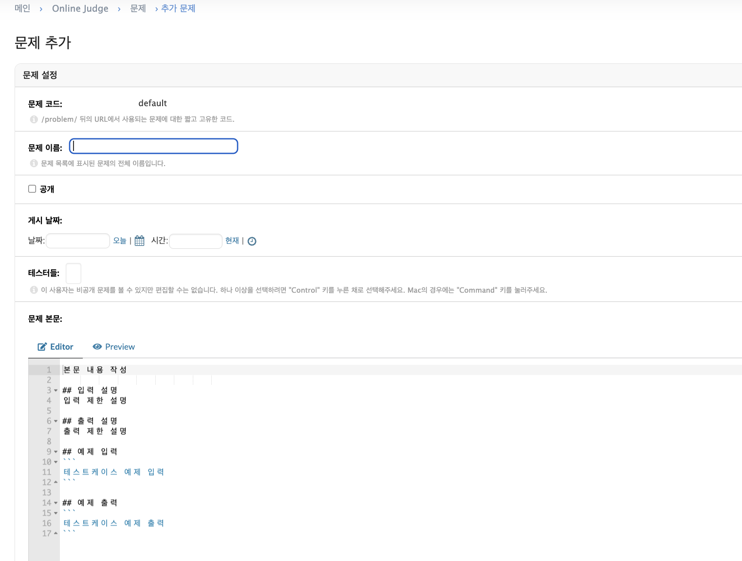
(1) 기본 정보–관리자 페이지
문제
문제를 추가할 수 있습니다
내가 만든 문제의 목록을 확인하고 관리할 수 있습니다

Slide 14
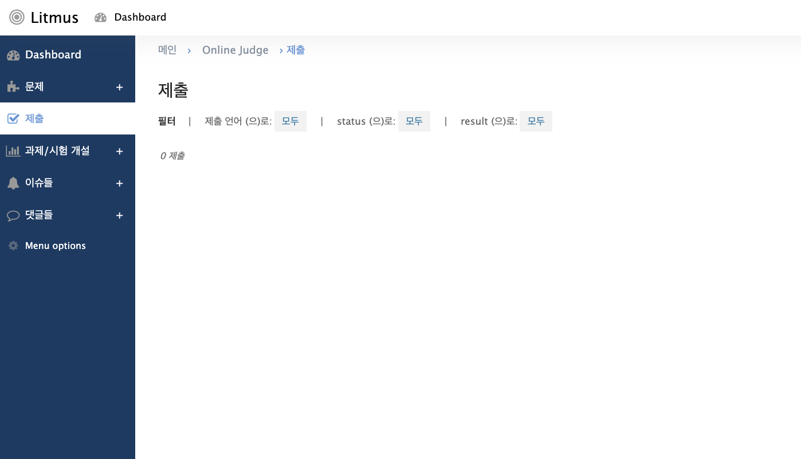
(1) 기본 정보–관리자 페이지
제출
공개된 문제의 모든 제출 목록을 확인할 수 있습니다

Slide 15
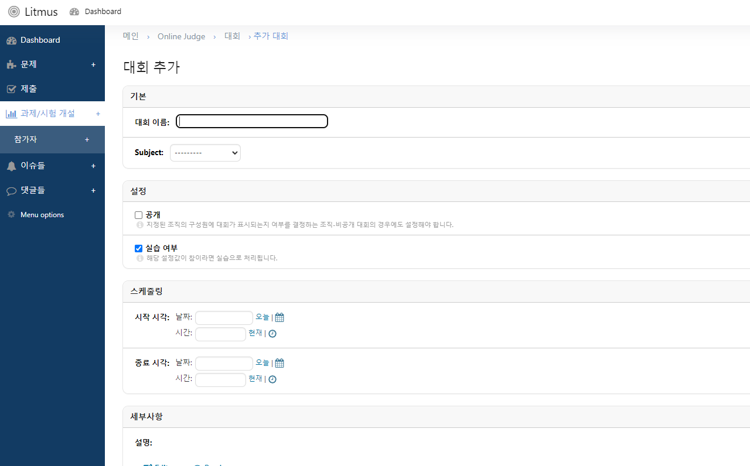
(1) 기본 정보–관리자 페이지
과제/시험 개설
교과목 실습 과제 및 시험 개설을 위한 페이지입니다
구체적인 사용 방법은 20페이지에 언급되어 있습니다!

Slide 16
2. 회원가입 / 로그인

Slide 17
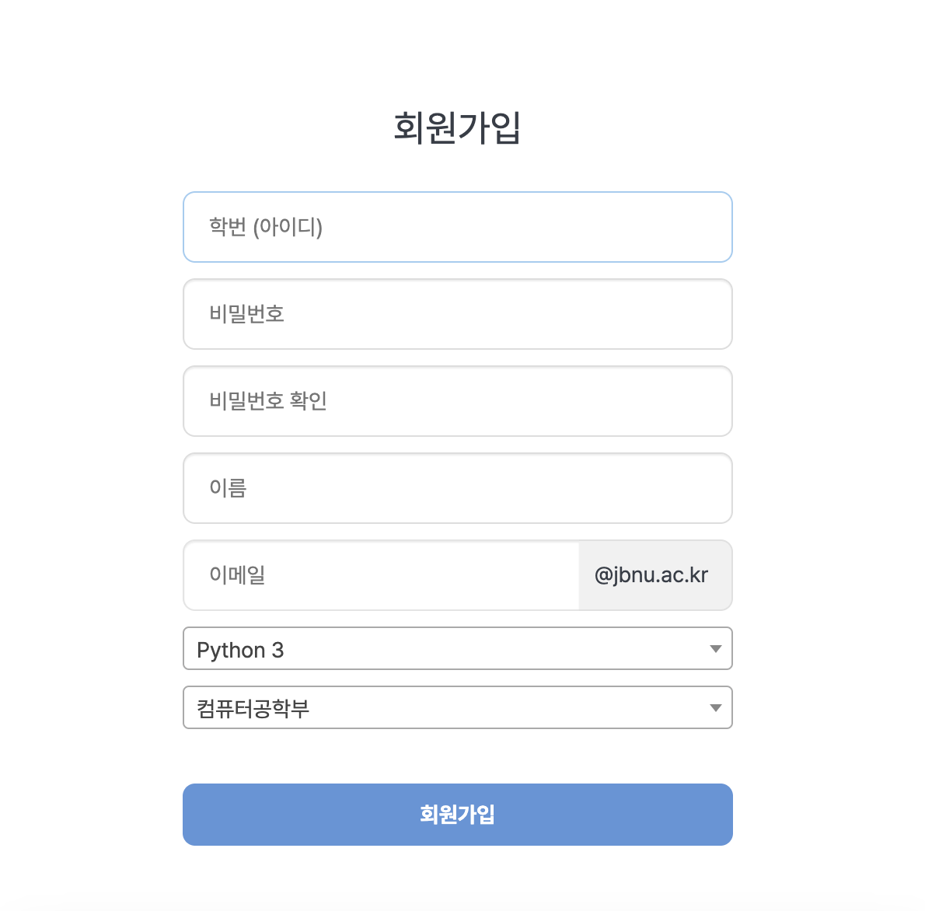
(2) 회원가입 / 로그인
회원가입
TO-DO
아이디에는 사번을 입력해주세요
이메일은 @jbnu.ac.kr 도메인으로 고정됩니다
회원가입 후 이메일 인증을 필요로 합니다
NEXT
관리자가 교수자 권한을 부여해야 서비스 이용이 가능합니다
따라서, 교수님들께서는 가입 과정을 마친 후 jbnualps@jbnu.ac.kr 로 메일 보내주시면 권한 부여를 도와드리겠습니다!

Slide 18
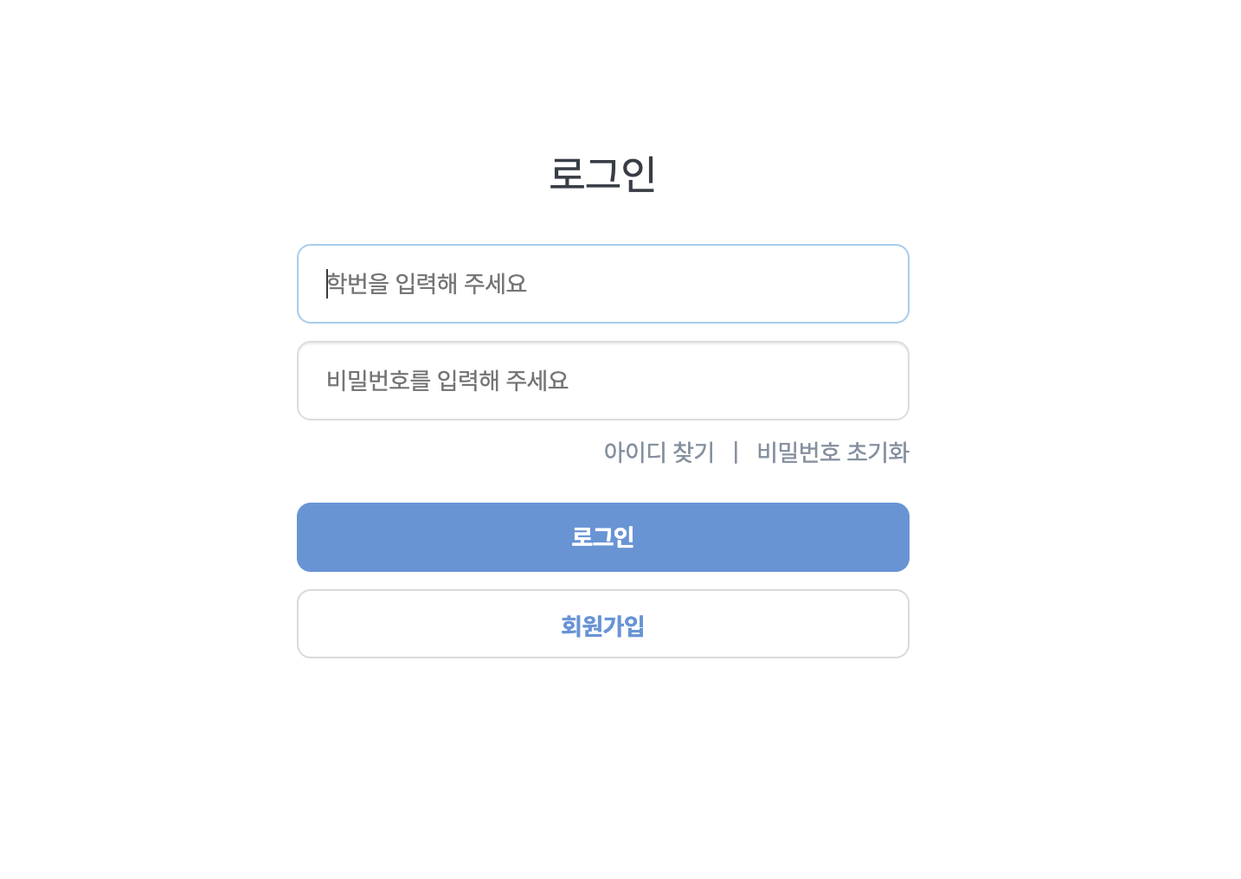
(2) 회원가입 / 로그인
로그인
이메일 인증이 완료된 계정은 로그인이 가능합니다

Slide 19
3. 과제 / 대회 확인 및 개설

Slide 20
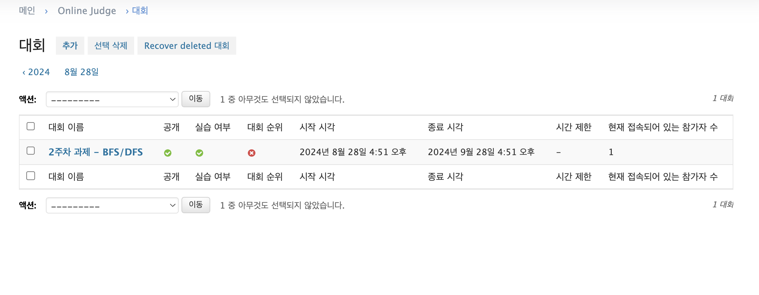
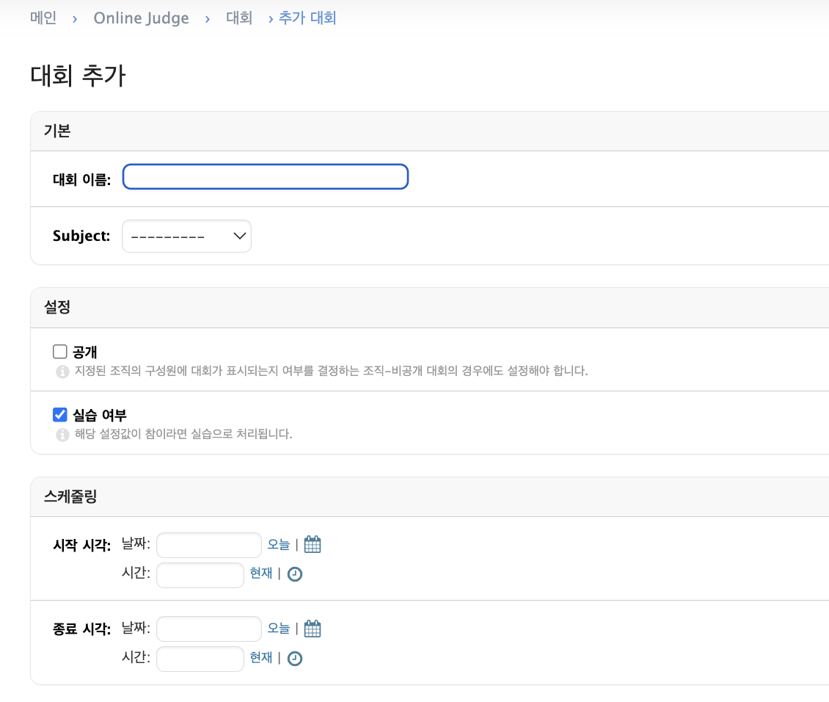

(3) 과제 / 대회 확인 및 개설
과제 / 대회 개설
관리자 페이지의 과제/시험 개설 페이지에서 개설할 수 있습니다
드로잉된 부분을 체크하면 과제(ASSIGNMENTS)로, 그렇지 않으면 대회(CONTESTS)로 분류됩니다
아래 ‘스케줄링’ 탭을 통해 시작 시간 / 종료 시간 을 설정할 수 있습니다

Slide 21
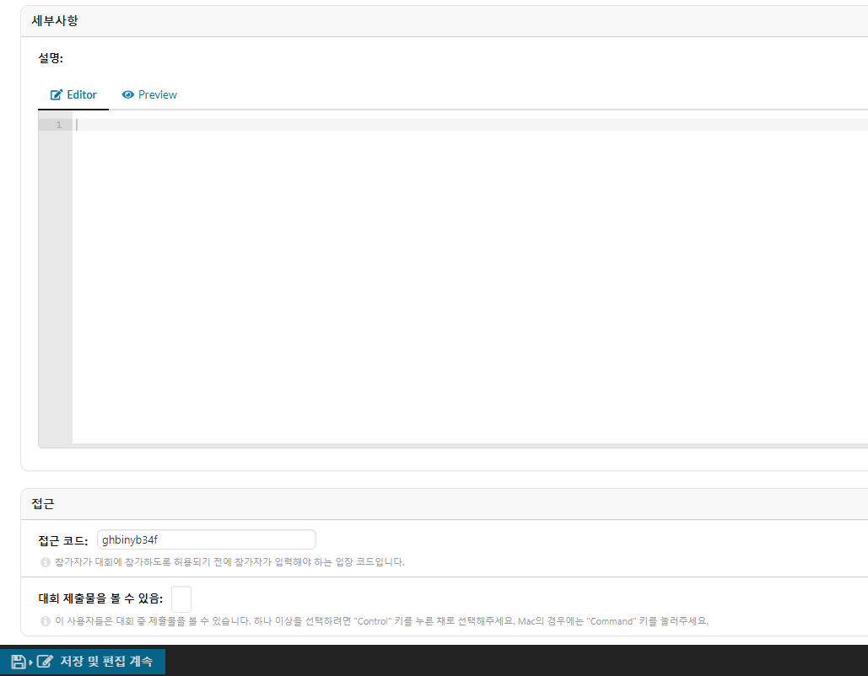

(3) 과제 / 대회 확인 및 개설
과제 / 대회 개설
세부사항은 ‘선택 사항‘ 입니다
대회 설명은 선택 사항이며, 공란으로 남겨두셔도 기능 사용에는 지장이 없습니다
접근 코드는 자동 생성되며, 변경 또한 가능합니다!
설정 이후, 아래 ‘저장 및 편집 계속‘ 버튼을 눌러주세요

Slide 22
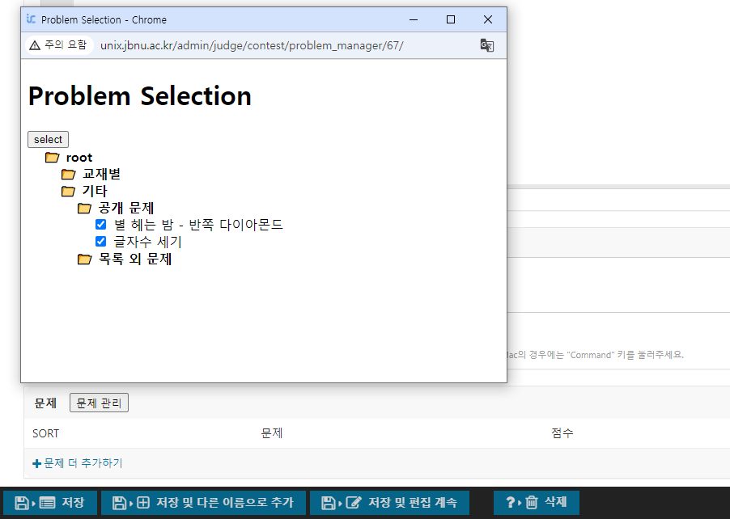
(3) 과제 / 대회 확인 및 개설
과제 / 대회 개설
추가 편집 내용
저장 및 편집 계속 버튼을 누르면, 문제 섹션이 생성됩니다
문제 관리 버튼을 클릭하면 새로운 팝업 페이지가 생성되고, 여기서 문제 추가 / 제거가 가능합니다
PROBLEMS 탭에서 보이는 문제 분류와 동일한 내용이 보이며, 체크박스를 통해 문제 추가 / 제거가 가능합니다
추가를 마치면, 팝업의 select 버튼을 눌러주세요

Slide 23
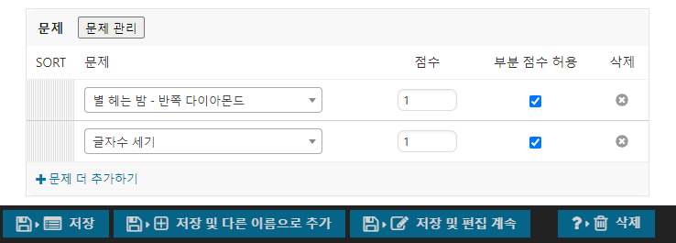
(3) 과제 / 대회 확인 및 개설
과제 / 대회 개설
출제할 문제 선택, 점수 설정
select 버튼을 클릭하시면, 팝업에서 선택한 문제 정보를 포함한 아래 뷰를 확인할 수 있습니다
SORT 탭의 회색 부분을 드래그 앤 드롭으로 이동하여 문제 순서를 설정할 수 있습니다
점수 설정을 통해, 문제별 배점을 변경할 수 있습니다 (default: 1)
부분 점수 허용을 통해, 일부 테스트 케이스 정답 여부에 따른 부분 점수를 허용할 수 있습니다 (default: True)
설정을 마친 후, 저장 버튼을 눌러주세요!
저장: 대회 저장
저장 및 다른 이름으로 추가: 편집 내용 저장 + 새로운 대회 추가 탭으로 이동
저장 및 편집 계속: 편집 내용 저장 + 해당 대회 편집을 이어서 수행
삭제: 대회 삭제

Slide 24
4. 문제 선택 및 읽기

Slide 25
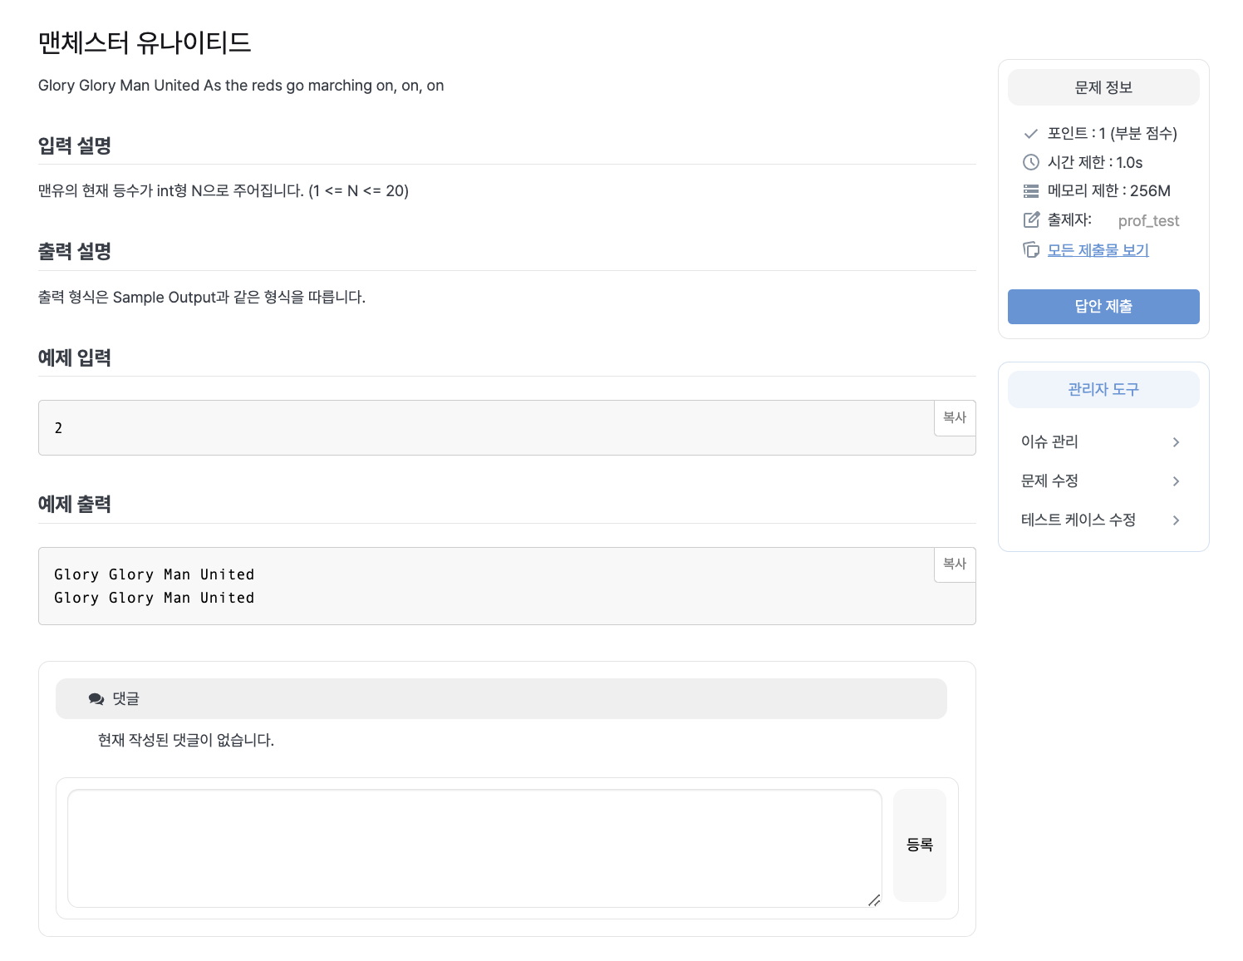
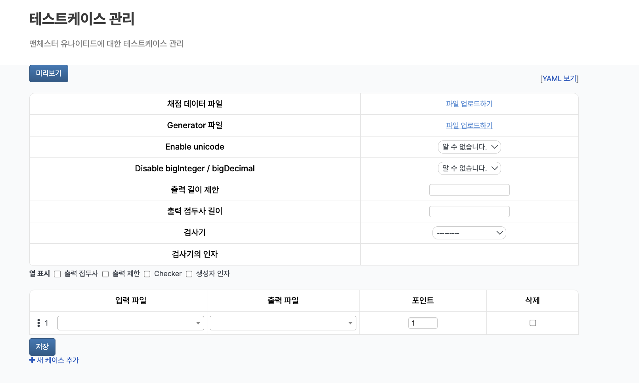
(4) 문제 선택 및 읽기
편집 대상 제한
직접 제작한 문제에만 관리자 도구가 생성됩니다. 이외에는 읽기만 가능합니다

Slide 26
5. 과제 / 대회 진행

Slide 27
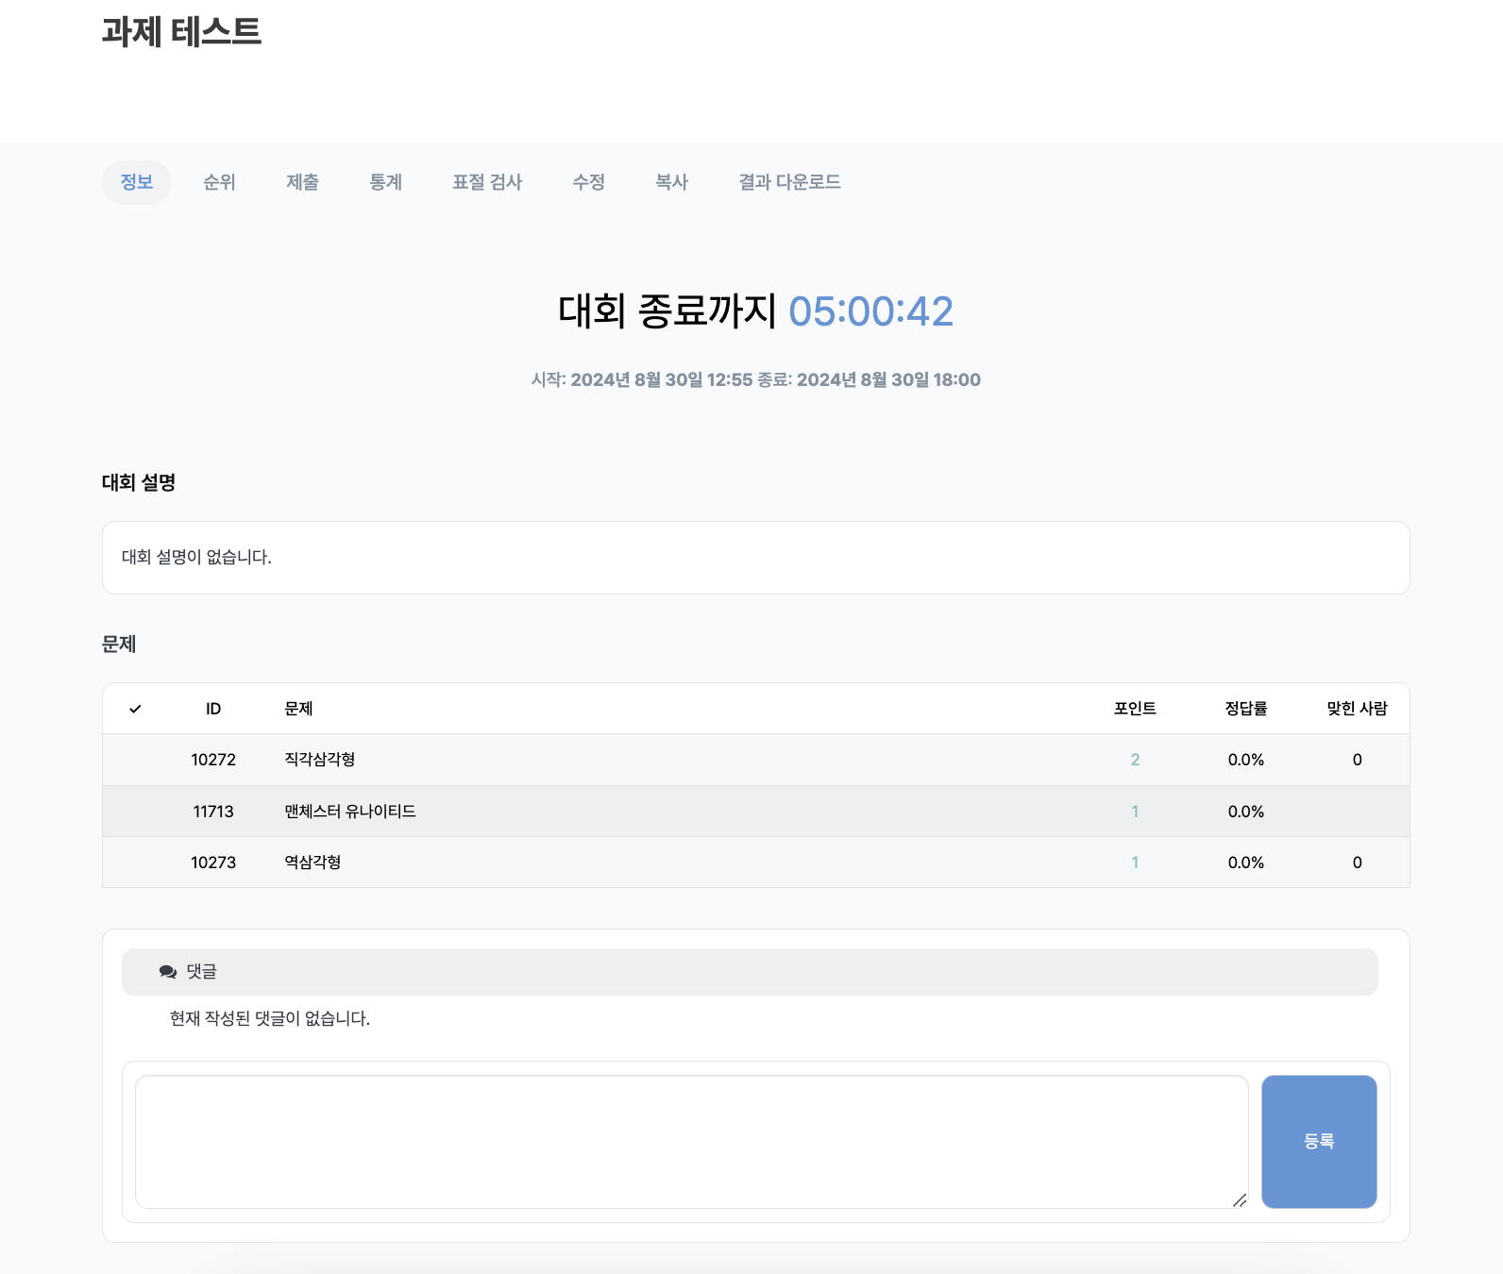
(5) 과제 / 대회 진행
편집 대상 제한
직접 개최한 과제 / 대회에만 관리자 탭이 생성됩니다. 이외에는 읽기 및 참여만 가능합니다

Slide 28
5. 과제 / 대회 결과 확인

Slide 29
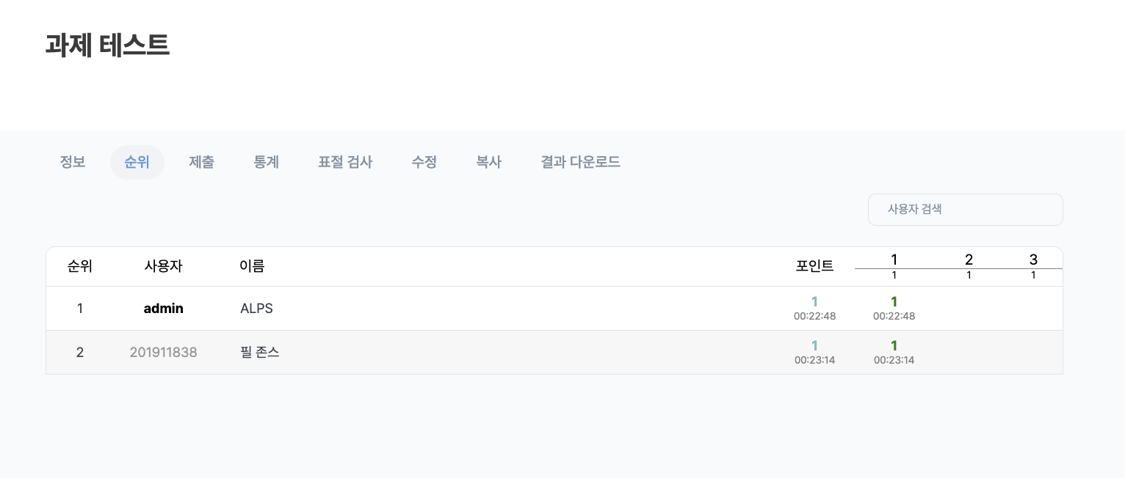
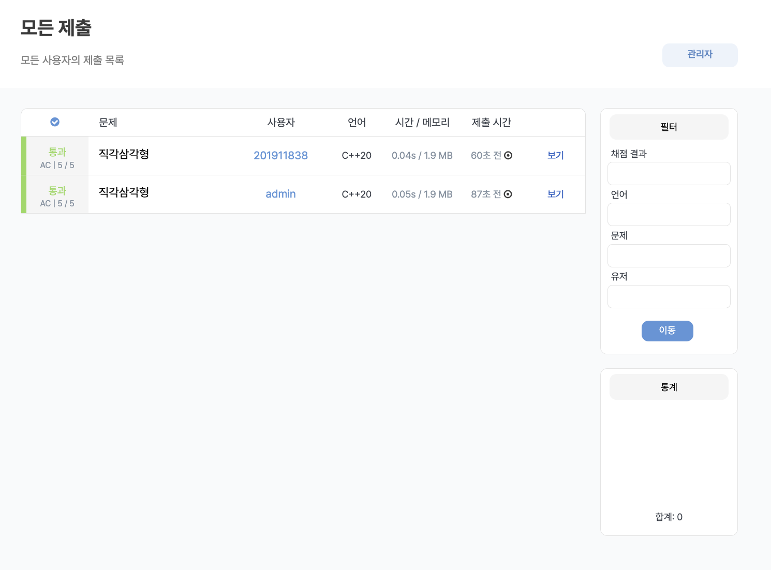
(5) 과제 / 대회 결과 확인
순위, 제출 탭
현재 순위 및 제출 내용을 확인할 수 있으며, 결과를 .xlsx(엑셀 파일) 형태로 다운로드할 수 있습니다
‘진행 중’일 때와 ‘종료’되었을 때 모두 사용 가능합니다

Slide 30
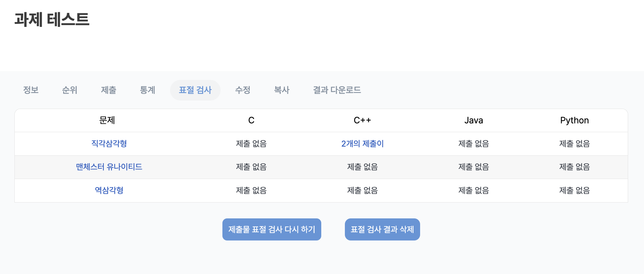
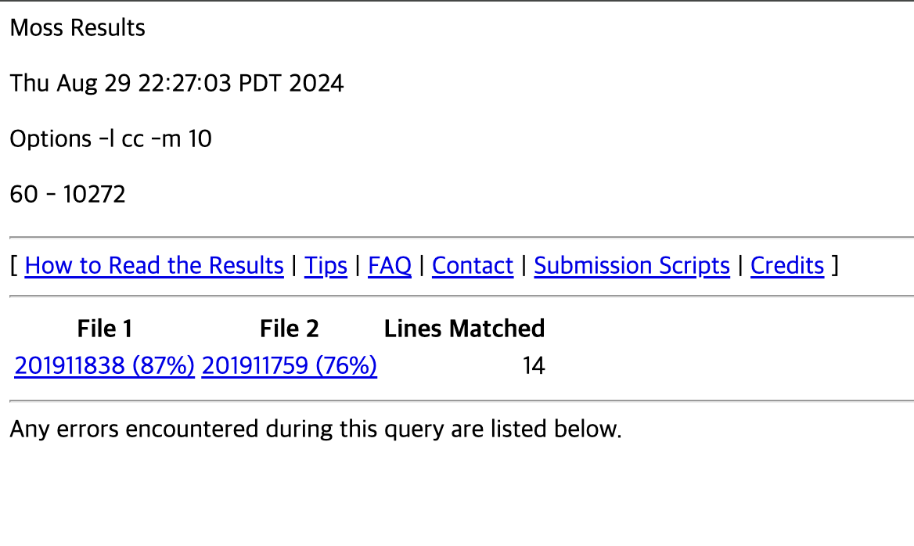
(5) 과제 / 대회 결과 확인
표절 검사
’코드 카피 체크 프로그램’을 활용하여 제출물을 검사할 수 있습니다
코드의 유사도가 퍼센트(%) 형태로 출력되며, 각 코드를 비교해볼 수도 있습니다
절대적인 결과는 아니며, 참고용으로 활용하시어 채점에 활용하시면 되겠습니다

Slide 31
감사합니다.
ALPS
jbnualps@jbnu.ac.kr

